Slide 1
第 8 章 正交变换
8.1 正交变换；
8.2 K—L 变换
8.3 离散余弦（正弦）变换（DCT, DST）
8.4 离散 Hartley 变换（DHT）
8.5 离散 W 变换
8.6 DCT、DST、DWT快速算法（略）
8.7 关于图象压缩及国际标准（讲座1）
8.8 重叠正交变换（LOT） （讲座2）

Slide 2

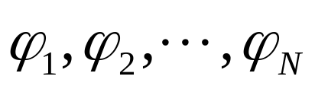
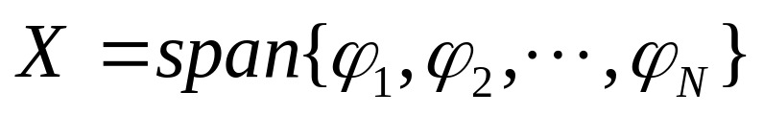
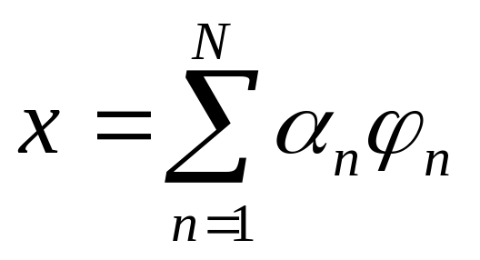
一、信号的分解
8.1 正交变换
概念：
设空间 是由 N 维空间一组向量
所张成，即
对任一 ，都可作如下分解：

Slide 3
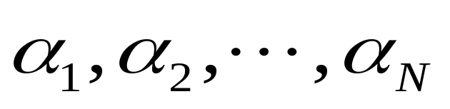


信号的离散表示,或
信号的分解
是分解系数
或信号的变换
由
正变换
由
反变换
如何求出分解系数
？

Slide 4
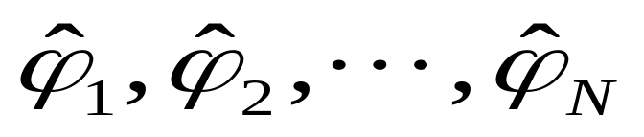
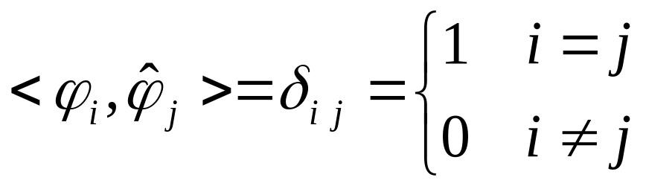
Step1:
设想另有一组向量
满足：
双正交关系( biorthogonality)

Slide 5
例如：
显然：
两组向量，互为“对偶基”，或“倒数基”。

Slide 6
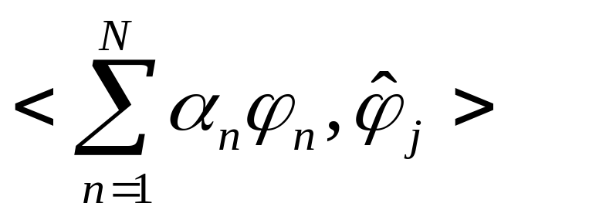
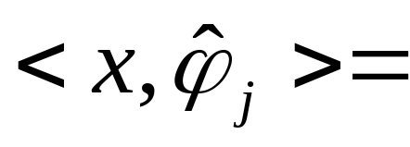
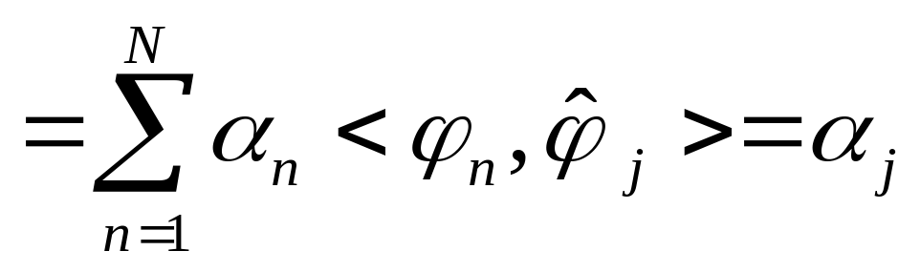
Step2:做内积

Slide 7
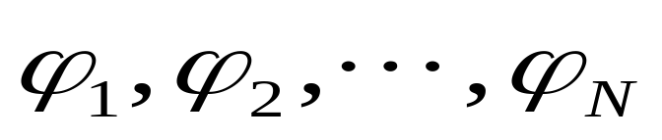
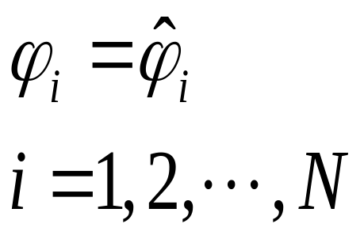
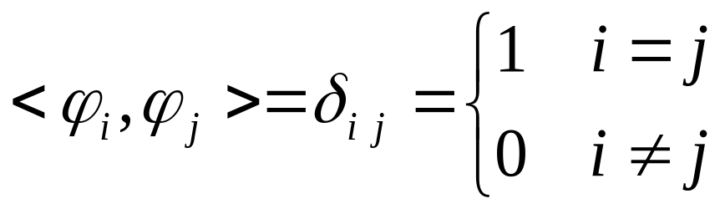
对
如果：
则称
为一组正交基。
一组正交基满足：
注意：满足双正交关系的两组基向量各自并不满足正交关系，只是相互之间满足正交关系。

Slide 8
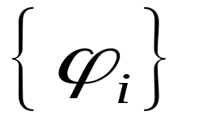

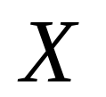
几点说明：
用向量 表示信号 ，会出现几
种不同的情况，取决于 的性质：
如果空间 中的任一元素 都可由
来分解，则称该向量是“完备（ complete）”的 ；
2. 如果 完备且线性相关，则对 的表
示必然存在信息冗余，且对偶向量不唯一。
可能构成一个“标架（Frame)”;

Slide 9
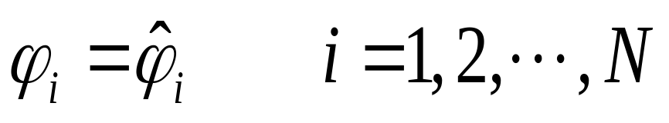
如果 是完备的，且是线性无关的，
则它构成 中的一组基向量，这时其对偶
向量存在且唯一，即存在前述的双正交关系；
这时的基称为 Riesz 基。
4. 如果
则 是 中的一组正交基。

Slide 10
二、信号的正交变换
给定数据向量：
及算子
矩阵 的行（列）向量即是前面的向量
作变换
若：
则上述变换即为正交变换，或保范（数）变换

Slide 11
实际上是正交矩阵，
以上正交变换是从线性代数的角度来定义。
正交变换的性质：
性质1：正交变换的基向量即是其对偶基向量。
由性质1可知正交变换具有如下的优点：

Slide 12
1. 若正变换存在，那么反变换一定存在，且变换是唯一的；
2. 正交变换在计算上最为简单。如果是离 散信号，且 N 是有限值，那么变换只是简单的矩阵与向量运算：
3. 反变换：
不需要求逆，特别有利于硬件实现

Slide 13
性质2：展开系数是信号在基向量上的准确投影
非正交基的情况下，“基向量”称为“标架（Frame)”, 这时，展开系数不是准确投影。

Slide 14
性质3：正交变换保证变换前后信号的能量不变，
此性质又称为“保范(数)变换”。
此性质实际上是 Parseval’s 定理，即信号变换前后能量保持不变。
注意，只有正交变换才有此性质。

Slide 15
性质4：信号正交分解具有最小平方近似性质。
最小的条件：
傅立叶级数的截短、第7章的FIR滤波器设计等，均要用到该性质。

Slide 16
性质5：正交变换的系数具有去除相关和集
中能量的性质。
给定一个实对称矩阵 ，一定可以找到一个正交阵 ，使得：
数据压缩的理论基础。后面即将讨论。

Slide 17
正交变换的实例：
FS，FT, DTFT, DFS, DFT
DCT，DST, DHT
Walsh-Hadamard, Haar 变换，
SLT(斜变换）
正弦类正交变换
非正弦类正交变换
正交基的选择 原则：
具有所希望的物理意义或实用意义；
正交基函数应尽量简单，计算量小；
最大限度浓缩信号能量，去除相关性；
基函数应能同时具有频域和时域的定位功能

Slide 18
8.2 K—L 变换
数据向量：
协方差阵：
体现了信号各元素之间的相互关系
对称阵

Slide 19

K—L 变换的思路：
寻找正交矩阵 ，做变换 ，
使 的协方差阵 为对角阵。
如何实现
这样
？
之间彻底去除了相关性。

Slide 20





步骤：
1. 由
求 的特征值
2. 求 的 个特征向量
3. 将 归一化，即令

Slide 21



4. 由归一化的
构成正交阵
5. 由 实现对 的 K—L 变换:
要求：会证明此式
这样，信号 中的各个元素之间彻底去除了相关性！

Slide 22
K—L 变换的应用－数据压缩：
的 K—L 展开
截短

Slide 23
欲使均方误差：
为最小
应是 的特征向量。
这时
最小
由于用
表示
实现数据压缩

Slide 24
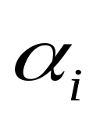
注意：对正交变换
不是时域序列，而是 的变换系数
（即 ） ，如 DFT 的 。正交变换
后，信号的能量一般集中在少数的变换系数
上，所以可以舍去绝大部分系数，这并不明
显损失信号的能量。由剩下的少量系数，
如 ，通过反变换 可以很好的
恢复出原信号。从而达到数据压缩的目的。

Slide 25
K—L 变换：
去相关性最彻底，在此意义上是最佳正交变换；
变换的正交矩阵
依赖待变换的信号。信号发生变化时，要重新求变换矩阵。特征值和特征向量的计算是相当费时的，因此，K—L变换没有快速算法。这就限制了K—L变换的实际应用。
方向
寻找具有近似K--L变换性能
又具有快速算法的新的变换！

Slide 26


8.3 离散余弦变换（DCT）
给定：
定义：
DCT的 定义
构成一矩阵，是变换的核函数
变换域

Slide 27


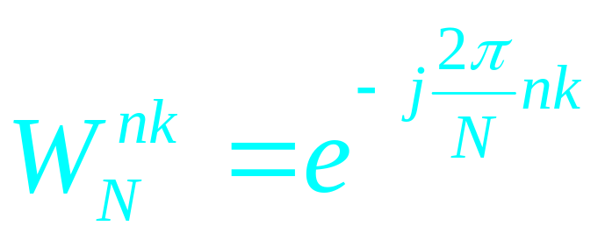
DCT的核函数，
DCT矩阵

Slide 28
DCT 的特点
DCT 是实变换；
DCT 是正交变换；
在一定条件下，DCT近似 K-L 变换；
DCT有快速算法。
正因为DCT有上述特点，因此，DCT
在语音和图像压缩中已获得广泛应用。

Slide 29

例：8 点 DCT：
所以DCT是正交变换

Slide 30


DCT 反变换
在DCT中，正变换矩阵和反变换矩阵是一样的，都是实矩阵。特别有利于实时实现及硬件实现。
重点讨论：DCT如何近似 K--L?

Slide 31
一阶马尔可夫过程（Markov-1):语音和图象处理中常用的数学模型。一个随机信号 ，若其pdf满足如下关系：
则称 为一阶马尔可夫过程。该式的含意是: 已知过程在现在时刻的状态，那么，下一个时刻的状态只和现在的状态有关，而和过去的状态无关。

Slide 32
令 是Markov-1 随机序列相邻两元素之间的相
关系数，则该序列的协方差矩阵有如下关系：

Slide 33

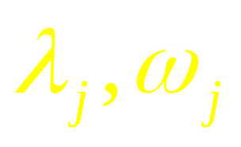

按 K—L 变换的思路，现需要求 的特征值及特征向量，以形成变换的正交矩阵 。但对Markov-1 过程，协方差阵 的特征向量可以解析的给出，因此正交变换的矩阵也可解析的得到：
？
是 的特征值

Slide 34

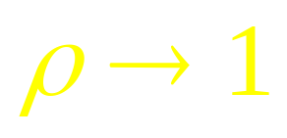




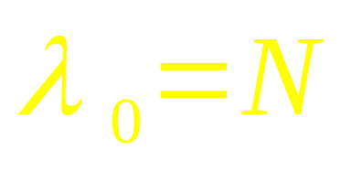
是方程
的根
现考虑 时的情况：
有：
由：
必有：
再由：

Slide 35



代入
将
正是DCT变换矩阵！
经化简

Slide 36
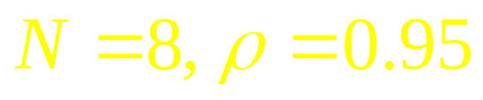
结论：当 时，对Markov-1过程做K—L变换的正交矩阵正是DCT变换的变换矩阵，也即：此时的DCT近似K—L变换。因为DCT有快速算法，另外， Markov-1过程可作为一大类信号（语音、图象）的数学模型，因此 DCT在图象、语音压缩中起到了关键性的作用，成为国际上许多标准（如 JPEG, MPEG）的重要工具。
下图是 时 K—L变换矩阵、
DCT 变换矩阵、DST 变换矩阵的行向量。

Slide 37
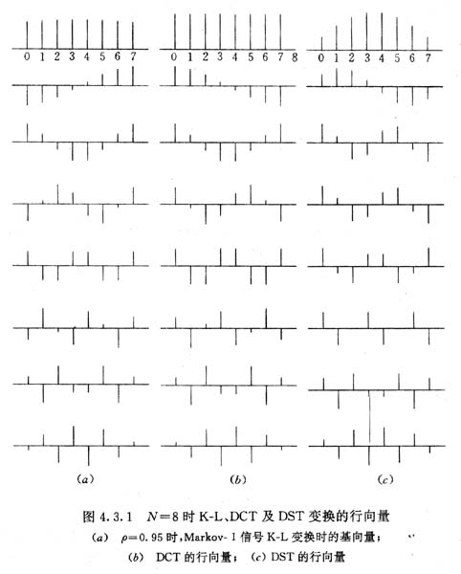

Slide 38


离散正弦变换（DST）
给定：
DST
定义：
反变换：

Slide 39




变换矩阵
DST也是正交变换

Slide 40

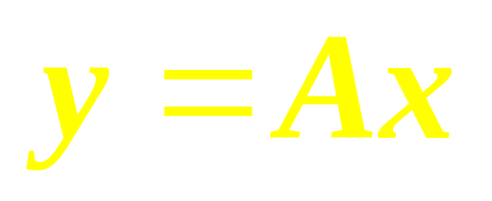
可以证明，DST在一定条件下也是对K—L
变换的近似。如何评判近似的好坏
？
正弦类变换：
DFT:
DCT:
DST:
K—L :
正交矩阵的行（或列）向量具有上述形式

Slide 41


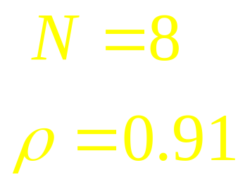
变换前相关矩阵非对角线上元素的和；
变换后相关矩阵非对角线上元素的和；越小越好
去除相关的“效率”，越大越好
DCT:
DFT:
DST:

Slide 42

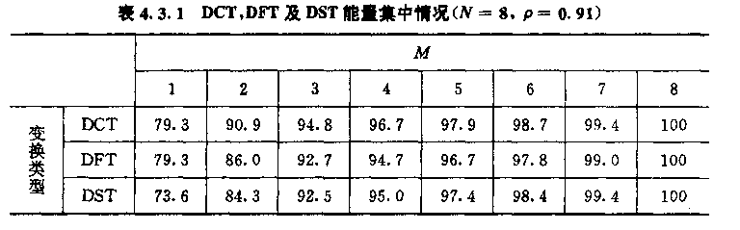
：反映了变换后能量集中的程度。若
越小、 越大，则能量越集中。

Slide 43





8.4 Hartley 变换
FT:
定义
HT:

Slide 44



奇部
偶部
FT和HT的关系
DHT

Slide 45

离散Hartley 变换矩阵也是正交阵，且是周
期的，周期为 。DHT可用来实现DFT的几乎
所有功能，而这些实现都是在实数域进行的。
有关DHT的性质及用于卷积运算的讨论
见书8.4节，此处不再详细讨论。

Slide 46





8.5 离散 W 变换
无穷多种
？

Slide 47

DFT的定义有一种，DWT有四种。四种DWT都是正交变换,它们分别对应两种形式的抽样，即 的整数抽样和 的半整数抽样。若用它作谐波分析，可以得到分数倍谐波（基波的奇数倍/2)。
即是Hartley 变换矩阵。四种 DWT 矩阵有着密切的关系，由它们可引导出四种类型的 DCT 和四种类型的 DST。

Slide 48
四种形式的DCT
已定义过
DCT-Ⅰ
DCT-Ⅱ
DCT-Ⅲ
DCT-Ⅳ

Slide 49
四种形式的DST
已定义过
DST-Ⅰ
DST-Ⅱ
DST-Ⅲ
DST-Ⅳ

Slide 50
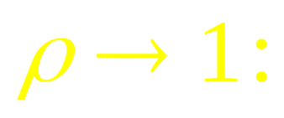
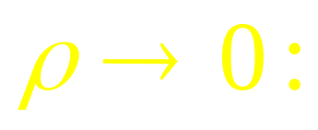
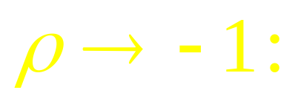
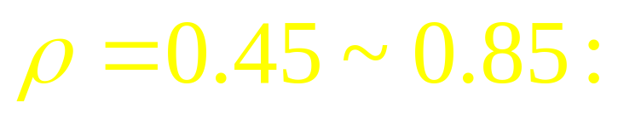

四种形式的 DCT、DST是由不同的学者在不同的文献上提出的，它们在不同的条件下对K—L变换有着不同的近似。如：
DCT-Ⅱ 对K—L 变换的近似最好；
DST-Ⅰ 对K—L 变换的近似最好；
DCT-Ⅱ 对K—L 变换的近似极坏；
DCT-Ⅰ优于DCT-Ⅱ；
使用DCT-Ⅰ要比DCT-Ⅱ安全。
实际上，用的最多的还是DCT-Ⅱ!

Slide 51

8.6 DCT、DST、DWT快速算法
DCT、DST、DWT基本上都可以通过FFT来实现，当然也可发展其他适合它们特点的算法。对DCT-Ⅱ:
其他有关内容见教材
补N个零

Slide 52


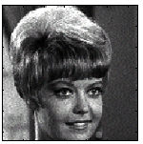

8.6 图象压缩及其国际标准
-- DCT应用讲座(1)
一、图像的基本概念
图像的灰度

Slide 53

彩色图像：
视频（video）
红 绿 蓝
R：700nm
G：546.1nm
B: 435.8nm
R,G,B方式
Y,U,V方式

Slide 54
二、图像压缩的基本概念
图像是信息传递的重要媒介；
图像数据非常巨大；
CCIR601 格式（720×576),16bit，Y:U:V=4:2:2, 25fps， 165.9Mbit/s，信道的带宽太大！
650M光盘：仅能存储3.9 s！
图像存储和传输方面的瓶颈。
必需进行有效的图像压缩！

Slide 55
三、图像压缩的指标
编码效率：包括图象压缩比（CR）、每象素用的
比特数（bpp）、每秒所需的传输比特数（bps）；
2. 重建图象质量，包括客观度量和主观度量。
客观度量：即图象的逼真度，可考虑为原图象与重建图象的差值。令波形编码器的输入波形为X，解码器的输出波形为Y，则较为常用的两个参数为：
均方误差：
峰值信噪比：

Slide 56
主观度量：
即通过人们的主观测试来评价系统的质量，包括二元判决（即“接受”和“不可接受”）、主观PSNR、平均判分、等偏爱度曲线、多维计分（MDS）等。
3. 算法的运算量和硬件实现的复杂程度；
4. 算法的适用范围；
5. 算法的抗信道噪声干扰能力等。

Slide 57
四、图像压缩的途径
对于单幅图像－消除帧内冗余度
帧内压缩，或静态图象压缩
对于序列图像－消除帧间差别
帧间压缩，或动态图象压缩

Slide 58
静态图像的冗余度
空间冗余：规则物体和规则背景的表面物理 特性具有相关性，
结构冗余： 图像中存在强的纹理结构，考虑 其纹理特性，可有效压缩图像；
知识冗余：图像的理解和某些基础知识有相 当大的相关性
视觉冗余：运动的前后图像间存在着相关性， 人眼对部分图像信息不敏感 。

Slide 59
序列图像的帧间差别
物体运动；
运动物体之间及物体与背景间的遮挡和显露；
光照条件或物体表面反光特性的变换；
物体的变形。
以上原因引起序列图象帧与帧之间的变化，但帧与帧之间也有着很大的相似，因此有压缩潜力。图象运动越慢，压缩潜力越大。

Slide 60
五、图像压缩算法综述
静态图像压缩（Still Image Compression）
图像压缩编码
动态图像编码（Video Coding）

Slide 61
静态图像压缩
静态图像压缩
无损压缩（Lossless Compression）
有损压缩（Lossy Compression）
（主要方法是变换压缩）

Slide 62
静态图像压缩－无损压缩
差分脉冲调制（DPCM）
去除相关
分层内插法（HINT）
无损压缩
差分金字塔方法（DP）
多重自回归方法（MAR）
Huffman编码
统计编码
游程编码（RLC）
算术编码（AC）

Slide 63
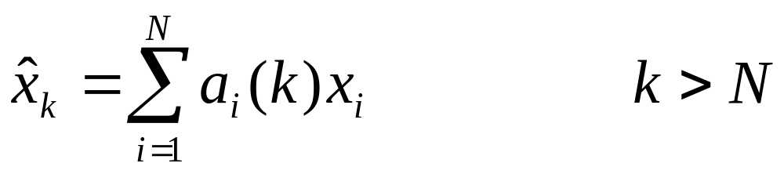
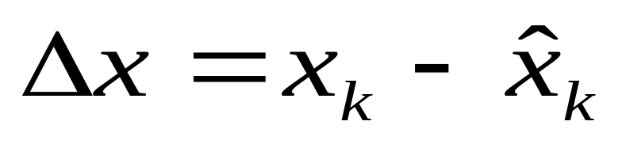
静态图像压缩－DPCM
对一个特定域内的象素x₁~x_{N}进行加权求和：
求得上述结果和待预测象素值的差值：
对差值量化后的指数进行熵编码。

Slide 64
静态图像压缩－去除相关
128
127
128
-1
129
128
1
0

Slide 65
静态图像压缩－量化的概念
2D－DCT
原8×8图像，点与点之间有相关性

Slide 66
经2D－DCT后，能量集中在左上角，64个数据之间的范围太大，不利于编码。

Slide 67
数据小
数据大
是JPEG推荐的量化矩阵。将矩阵 的元素除以矩阵 的元素后再取整，从而将动态范围缩小，得

Slide 68
量化后的矩阵，压缩了动态范围，大部分数据为零。
Huffman编码
得到原矩阵的近似
传输
解码
逆量化
逆DCT

Slide 69
经量化编码及DCT反变换后的图像
原图像

Slide 70
静态图像压缩－编码的概念
电报用“莫尔斯”码
e 概率 0.1031 .
t 0.0796 -
a 0.0642 .-
…
z 0.0005 --..

Slide 71
静态图像压缩－Huffman编码
1 将信源符号出现的概率按递减顺序排列；
2 将两个最小概率相加，继续之，大的在上 部，
小的在下部；
3 每一对组合中，上面为1，下面为零；或反之；
4 画出每个信源符号概率到1的路径，记下路径
的 1 和 0 ；
5 由右到左，写下这些符号，即为Huffman码。

Slide 72
静态图像压缩－Huffman编码
信号源
概率
码字
1
a
0.20
0.39
1
11
b
0.19
0
10
1
1.0
c
0.18
0.35
1
011
d
0.17
0
010
0.61
0
e
0.15
1
001
0.26
0
f
0.10
1
0001
0.11
0
g
0.01
0
0000

Slide 73
静态图像压缩－游程编码
若沿某一特定方向上的一串m个象素具有相 同的灰度值 p，则只要传输(p,m)即可。
23，23，23，23，0，0，0，0，0，0，0，0，0，0，
0，0， 0，0，0，1…
可以表示为：(23,4), (0,15),…

Slide 74
静态图像压缩－有损压缩
变换编码（Transform Coding）
有损压缩
基于模型的编码方法（MBA）
分形编码（Fractal）
矢量量化（Vector Quantization）
人工神经网络方法（ANN）

Slide 75
静态图像压缩－变换编码
K-L变换
变换编码
离散余弦变换（DCT）
Gabor变换
小波变换（DWT）

Slide 76
静态图像压缩－K-L变换
K－L变换是最佳变换，将原始信号中
相关性很强的空域变换到相关性彻底
去除的变换域；
无快速算法而难以实现。

Slide 77
静态图像压缩－DCT变换
在统计意义上达到最接近K－L变换的结果
以DCT为基础的JPEG编码标准广泛应用
压缩比可以达到33～55:1；
缺点：传统的块效应，压缩比受限制；

Slide 78
静态图像压缩－DCT变换
1
1
1
1
1
1
1
1
8
0
0
0
0
0
0
0
1
1
1
1
1
1
1
1
0
0
0
0
0
0
0
0
1
1
1
1
1
1
1
1
0
0
0
0
0
0
0
0
1
1
1
1
1
1
1
1
0
0
0
0
0
0
0
0
1
1
1
1
1
1
1
1
0
0
0
0
0
0
0
0
1
1
1
1
1
1
1
1
0
0
0
0
0
0
0
0
1
1
1
1
1
1
1
1
0
0
0
0
0
0
0
0
1
1
1
1
1
1
1
1
0
0
0
0
0
0
0
0
DCT: 要分成8×8，或16×16的块来做， 这样才最接近K-L变换，当然，也 就产生了“块效应”。

Slide 79

静态图像压缩－JPEG标准
JPEG：Joint Photographic Experts Group
JPEG标准框图：
DCT
0,1,1,1,1,…
Huffman

Slide 80
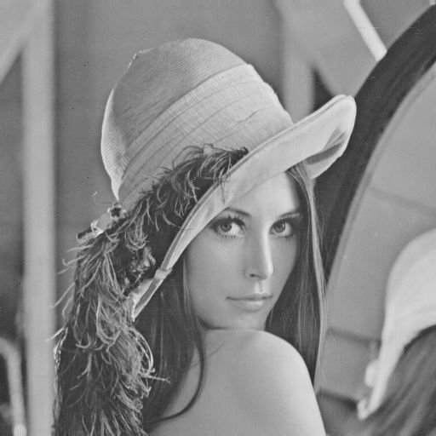

JPEG图例：
原图
压缩9.2倍
Notes:
ldhgf

Slide 81

JPEG图例：
原图
压缩18.4倍
Notes:
ldhgf

Slide 82

JPEG图例：
原图
压缩27.6倍
Notes:
ldhgf

Slide 83

JPEG图例：
原图
压缩55.2倍
Notes:
ldhgf

Slide 84
静态图像压缩－Gabor变换
Gabor变换具有对信号进行时频分析的功能；
较好地与人类视觉系统（HVS）的接收野相
符合，可以利用视觉系统的信息处理机制和
图像性质的一致性达到“视觉无损”和“信息
保持”的一致性。
结合熵编码，可达到8:1的无损压缩。

Slide 85
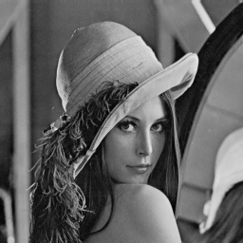
静态图像压缩－DWT变换
小波变换编码步骤：
100101110…
DWT
量化
熵编码

Slide 86
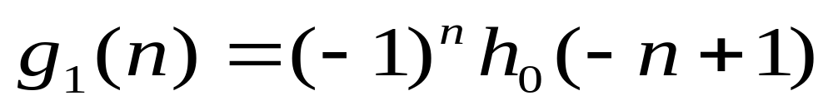
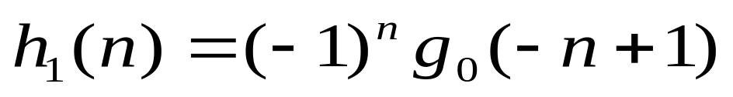
静态图像压缩－DWT变换
G0
1↓2
1↑2
G1
x
x’
G0
1↓2
1↑2
G1
H0
1↓2
1↑2
H1
H0
1↓2
1↑2
H1
小波分解
小波综合
精确重建（Perfect Reconstruction）：

Slide 87

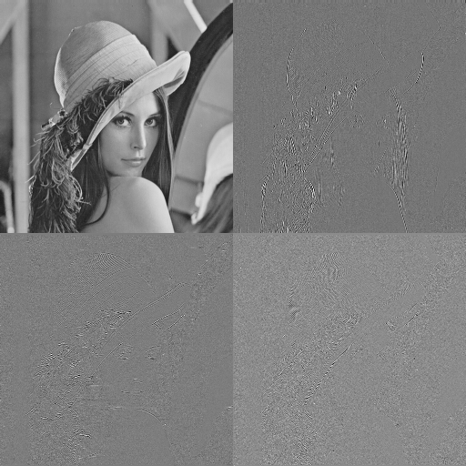
静态图像压缩－DWT变换
二维DWT变换：
原始图像
列变换
行变换
三层DWT分解后的结果：

Slide 88

静态图像压缩－DWT变换
三层DWT分解的结果：

Slide 89
静态图像压缩－分形方法
自相似性：无论几何尺度怎样变化，物体任
何组成部分的形状都以某种方式与整体相似。
在于引入了局部与全部相关去冗余的思想。
压缩效率与物体本身性质有关。

Slide 90
静态图像压缩－向量量化方法
核心思想：利用码书（Code Book）进行信息的传 递和存储。
编码思路：码书就是一种人为制定的映射，按照一定的准则把n维空间划分为若干子空间，然后把图像各象素的输入值分配到各组中，每组用一个n维矢量来表示。这组矢量和相应的序号构成码书；
工作时码书在发送端和接收端各有一本，每输入一个象素数据就根据距离最小原则确定重建矢量，查出相应的序号送出，达到压缩的目的。
特点：压缩效率较高； 码书的训练非常重要。

Slide 91
动态图像压缩
帧间预测编码
动态图像压缩
模型基方法
三维变换编码

Slide 92
动态图像压缩－帧间预测编码
帧重复方法
帧间预测编码
阈值法
帧内插方法
自适应帧内/帧间预测
运动估计和补偿

Slide 93
动态图像压缩－运动估计与补偿
块匹配方法（BMA）
运动估计与补偿
相位相关法

Slide 94
动态图像压缩－自适应帧内/帧间预测
物体本身活动时：帧内相关性降低， 帧间相关性增强；
摄像机活动时： 帧内相关性增强， 帧间相关性降低。
根据活动情况进行自适应的帧内/帧间编码，提高编码效率！

Slide 95
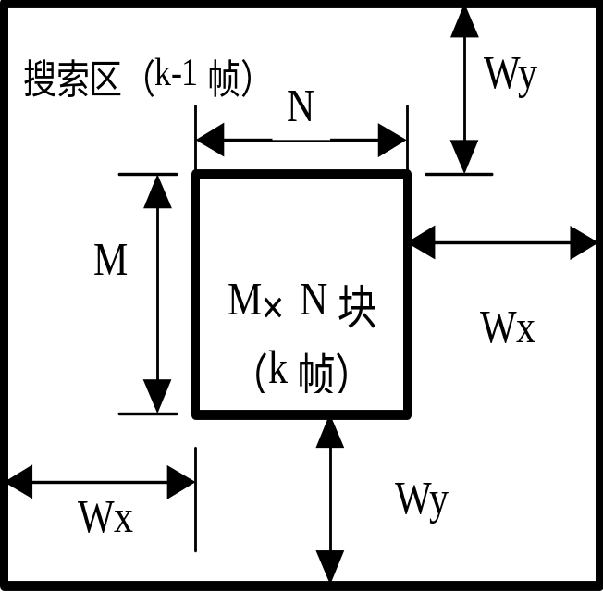
动态图像压缩－BMA方法
匹配准则：
归一化互相关函数（NCCF）
均方误差（MSE）
帧间绝对差（MAD）

Slide 96
六、图像编码标准
传统的JPEG
ISO（International Organization for Standardization）
和CCITT（International Telephone and Telegraph
Consultative Committee）于1986年底成立了“联合图
片专家组”（Joint Photographic Experts Group，简称
JPEG），致力于研究静止图像压缩算法的国际标准。
传统JPEG标准，要点如下：

Slide 97
基本系统：DCT为主的算法，根据视觉特性 设计自适应量化器，用Huffman编码，输出压缩码流；
2. 扩展系统（Extended System）是基本系 统的
扩展，可选用算术编码作熵编码， 还可以
选用“渐现重建”（Progressive Build-up）
的工作方式，即图像由粗而细地显示；
3. 独立的lossless压缩，采用预测编码及Huffman
编码或算术编码，可保证失真率为0。

Slide 98
基于小波变换的图像压缩标准－JPEG2000国际标准。
1. 低码率压缩效率。传统的JPEG使用DCT，需将图像分块，限制了图像的压缩倍数；小波是基于整幅图像处理，可实现高压缩比，避免了“分块”效应；
嵌入式编码：在解码端无论获得多少码流，都能在当前码率下最优地将图像重建；
3. 引入“视觉权重”概念。根据视觉特性模型，对小波系数进行调整；
4. 实现“区域”编码策略，即对图像中感兴趣的部分进行单独的编、解码，而无需将整幅图像完全重建出来；
5. 开放性结构，可随时加入新的算法模块；

Slide 99
H.261： 第一个高效视频编码标准算法。图像编码的其他几个国际标准（如JPEG、MPEG、CCIR723等）都是由它演变而来。
1984年12月，CCITT第15研究组成立了“可视电话编码专家组”，并在1988年提出了视频编码器的H.261建议。它的目标是P×64K（P=1～30）码率的视频编码标准，以满足ISDN日益发展的需要。主要应用对象是视频会议的图像传输。
要点是：用运动补偿进行帧间预测，以去除时域的相关性；幀内以8×8，16×16进行DCT变换，以去除图像在空域上的相关性；对DCT变换系数设置自适应量化器，以利用人们的视觉特性；再采用Huffman熵编码，获得压缩码流。

Slide 100
H.263：
是一种低码率的视频编码标准，码率可达H.261的一半，是对H.261标准的很好的改进。它仍然以MC/DCT为核心算法，与H.261不同的是，它采用半像素精度进行运动补偿，传送的符号采用变长编码。除了这些基本编码算法外，H.263还包括下面四个可选的编码方法。所有这些算法可以通过某种组合使用，也可以单独使用。
无约束运动矢量模式 ；
基于句法的算术编码模式 ；
先进预测模式 ；
PB帧模式。

Slide 101
MPEG系列：
为适应有声音的运动图像压缩的需要，1988年5月，CCITT和ISO成立了“运动图像专家组”（Motion Picture Experts Group，MPEG），研究运动图像的编码标准。MPEG的帧内编码采用了JPEG推荐的DCT技术，此外引入了帧间MC技术，因此，MPEG是JPEG的延续，同时尽量与H.261标准兼容，但比H.261要复杂的多。
MPEG标准包括MPEG视频、MPEG音频和MPEG系统三个部分。它采用了MC、DCT、可变长编码（VLC）等多种技术。
MPEG－1标准于1993年8月正式通过 ，用于对连续传送码率为 1.5Mbits/s 存储和传输媒体进行操作 ，CD、硬盘和光盘驱动器 ；

Slide 102
MPEG－2
1994年提出，码率在3～10Mbits/s之间。
应用：数字电视、数字通信、其他数字媒体等。
MPEG－4
1999年提出，为多媒体数据压缩编码提供了更为广阔的平台，它定义的是一种格式、一种框架，而不是具体的算法，它希望建立一种更自由的通信与开发环境。于是，MPEG－4的目标就定义为：支持多种多媒体的应用，特别是多媒体信息基于内容的检索和访问，可根据不同的应用需求，现场配置解码器。编码系统也是开放的，可随时加入新的高效的算法模块。

Slide 103
MPEG－7：
“多媒体内容描述接口”（Multimedia Content Description Interface），它将为各种类型的多媒体信息规定一种标准化的描述，这种描述与多媒体信息的内容本身一起，支持用户对其感兴趣的各种“资料”的快速、有效地检索。各种“资料”包括：静止图像、图形、音频、动态视频，以及如何将这些元素组合在一起的合成信息。MPEG－7标准将用于以下领域：数字化图书馆；多媒体目录服务；广播式媒体选择；多媒体编辑。

Slide 104
MPEG－21：
目前，MPEG组织正在酝酿制定MPEG－21。1999年8月MPEG主席Leonardo Chiariglione提出了“Techinologies for E-Content”的报告，引起了各国代表团的关注，1999年10月日本代表团在MPEG国际会议上提出了制定MPEG－21标准的提案，以支持电子内容传输和电子贸易，1999年12月MPEG会议通过了征集Multimedia Framework技术报告的议案，2000年3月，MPEG会议成立了MPEG－21工作组。

Slide 105
图像编码标准
标准 用途 码率 通过时间
JPEG 静止图像 压缩比50 1991.3
MPEG-1 VCD，MP3 1.5Mb/s 1992
MPEG-2 DVD、HDTV 4-10Mb/s 1994.11
H.261 电视电话、会议电话 P×64Kb/s 1990.12
H.263 低码率传输业务 H.261一半 1995
MPEG-4 甚低码率视频业务 1998.11
JPEG2000 静止图像 2000
MPEG-7、21 多媒体 2000.5

Slide 106
8.7 重叠正交变换 （LOT）
(Lapped Orthogonal Transform）
-- DCT应用讲座（2）
DCT已广泛应用于语音和图像的压缩。用DCT做压缩时,将一幅图像分成8×8或16×16的子图像分别实现，由于各个变换块之间的不连续性就产生了块效应（block effect)。块效应将导致重建图像上出现较明显的方格，或是在重建的语音信号中掺杂可以听到的周期性的噪声。LOT就是为克服块效应而引入的，是一种改进的DCT。

Slide 107
DCT：
LOT：
实质：增加了滤波器的长度，由8变成16；但要保 证变换后的数据长度不变；
关键：因为 P 是长方阵，所以无法要求其是正交阵， 但要求
要求列向量正交

Slide 108


















LOT示意图

Slide 109
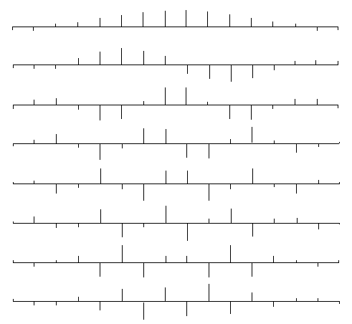
关键问题：
找到矩阵 ，
使其列向量
构成正交基。
（具体构造
方法见教材）

Slide 110
与本章有关的MATLAB文件：
1. dct.m 一维DCT。调用格式是：y=dct(x), 或 y=dct(x, N)。x是原始信号，y是x的DCT，N是变换数据的长度，若x的长度小于N，则在后面补零，反之，则给以截短；
2. dct2.m 二维DCT。调用格式是：Y=dct2(X), 或 Y=dct(X, M, N)。X是待变换的图像，Y是X的2－D DCT，M, N是变换图像的大小，若X的尺寸小于M、N，则在后面补零，反之，则给以截短；
3. idct 一维DCT反变换；
8. idct2 二维DCT反变换；

